Slide 1
Інформаційна безпека. Захист інформації. Законодавче регулювання захисту інформації в інфокомунікаційних системах

Slide 2
Інформаційна безпека — це стан захищеності систем обробки і зберігання даних, при якому забезпечено конфіденційність, доступність і цілісність інформації, використання й розвиток в інтересах громадян або комплекс заходів, спрямованих на забезпечення захищеності інформації особи, суспільства і держави від несанкціонованого доступу, використання, оприлюднення, руйнування, внесення змін, ознайомлення, перевірки запису чи знищення

Slide 3
Згідно технічної сторони та Microsoft
Інформаційна безпека (InfoSec) – це набір процедур та інструментів, які захищають усю делікатну корпоративну інформацію від неправомірного використання, несанкціонованого доступу, псування або знищення. InfoSec включає безпеку на фізичному й корпоративному рівні, керування доступом і кібербезпеку. Це рішення часто передбачає використання таких технологій, як посередники, які забезпечують захищений доступ до хмари (CASB), інструменти для виявлення обману, протидія загрозам у кінцевих точках, перевірка системи безпеки для DevOps (DevSecOps) тощо.
https://www.microsoft.com/uk-ua/security/business/security-101/what-is-information-security-infosec

Slide 4
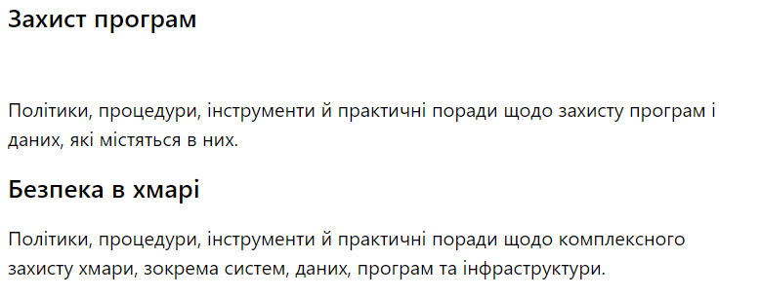

Slide 5
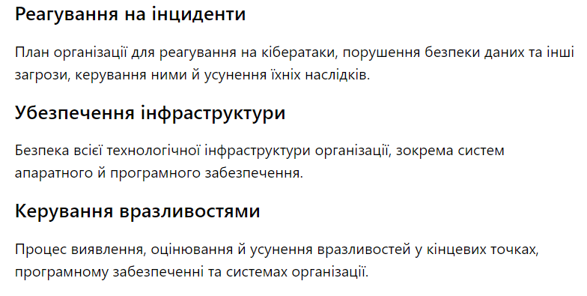
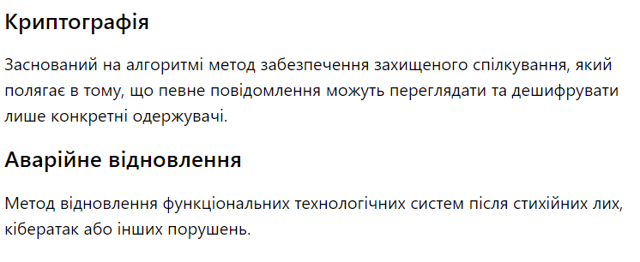

Slide 6
За сферою застосування інформаційна безпека:
Інформаційна безпека держави
Інформаційна безпека організації
Інформаційна безпека особистості

Slide 7
За сферою застосування інформаційна безпека
поділяється:
Інформаційна безпека держави — стан захищеності життєво важливих інтересів людини, суспільства і держави, при якому запобігається нанесення шкоди через: неповноту, невчасність та невірогідність інформації, що використовується; негативний інформаційний вплив; негативні наслідки застосування інформаційних технологій; несанкціоноване розповсюдження, використання і порушення цілісності, конфіденційності та доступності інформації.
Інформаційна безпека організації — цілеспрямована діяльність її органів та посадових осіб з використанням дозволених сил і засобів по досягненню стану захищеності інформаційного середовища організації, що забезпечує її нормальне функціонування і динамічний розвиток.
Інформаційна безпека особистості характеризується як стан захищеності особистості, різноманітних соціальних груп та об'єднань людей від впливів, здатних проти їхньої волі та бажання змінювати психічні стани і психологічні характеристики людини, модифікувати її поведінку та обмежувати свободу вибору.

Slide 8
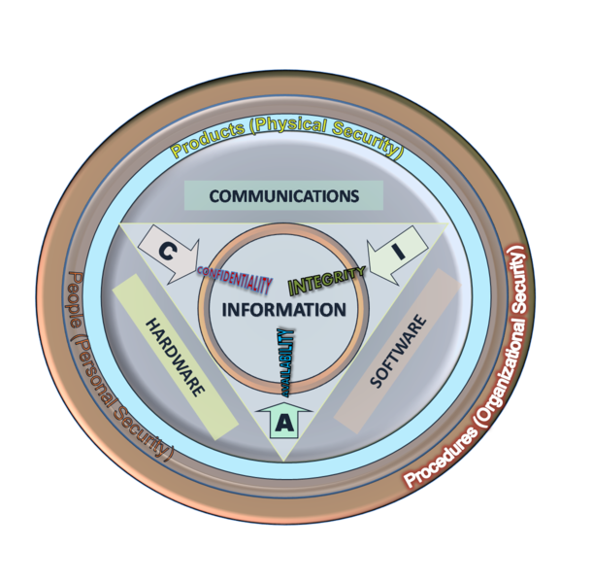
Критерії оцінки інформаційної безпеки (Common Criteria)
Ця система передбачає такі основні характеристики інформаційної безпеки:
Конфіденційність (Confidentiality),
Цілісність (Integrity),
Доступність (Availability).

Slide 9
Додатково також використовують такі властивості:
Апелювання (non-repudiation) — можливість довести, що автором є саме заявлена людина (юридична особа), і ніхто інший.
Підзвітність (accountability) — властивість інформаційної системи, що дозволяє фіксувати діяльність користувачів, використання ними пасивних об‘єктів та однозначно встановлювати авторів певних дій в системі.
Вірогідність (reliability) — властивість інформації, яка визначає ступінь об'єктивного, точного відображення подій, фактів, що мали місце.
Автентичність (authenticity) — властивість, яка гарантує, що суб'єкт або ресурс ідентичні заявленим.

Slide 10
Конфіденційність (англ. confidentiality) — властивість, яка не підлягає розголосові; довірливість, секретність, приватність.
Конфіденційність адміністративна [mandatory confidentiality] — послуга безпеки, що забезпечує конфіденційність інформації відповідно до принципів керування доступом адміністративного рівня.
Конфіденційність довірча [discretionary confidentiality] — послуга безпеки, що забезпечує конфіденційність інформації відповідно до принципів керування доступом довірчого рівня.
Конфіденційність інформації [information confidentiality] — властивість інформації, яка полягає в тому, що інформація не може бути отримана неавторизованим користувачем і (або) процесом. Інформація зберігає конфіденційність, якщо дотримуються встановлені правила ознайомлення з нею.

Slide 11
Цілісність (integrity) — внутрішня єдність, пов'язаність усіх частин чого-небудь, єдине ціле.
Цілісність даних [data integrity] — в інформаційній системі — стан при якому дані, що зберігаються в системі, в точності відповідають даним у вихідних документах; властивість, що має відношення до набору даних і означає, що дані не можуть бути змінені або зруйновані без санкції на доступ. Цілісність даних вважається збереженою, якщо дані не спотворені і не зруйновані (стерті).
Цілісність інформації [information integrФity] — властивість інформації, яка полягає в тому, що інформація не може бути модифікована неавторизованим користувачем і (або процесом). Інформація зберігає цілісність, якщо дотримуються встановлені правила її модифікації (видалення).
Цілісність бази даних [database integrity] — стан бази даних, коли всі значення даних правильні в тому сенсі, що відображають стан реального світу (в межах заданих обмежень по точності та часовій узгодженості) і підпорядковуються правилам взаємної не суперечливості.
Цілісність системи [system integrity] — властивість системи, яка полягає в тому, що жоден її компонент не може бути усунений, модифікований або доданий з порушенням політики безпеки.

Slide 12
Доступність (англ. Availability) — властивість інформаційного ресурсу, яка полягає в тому, що користувач та/або процес, який володіє відповідними повноваженнями, може використовувати цей ресурс відповідно до правил, встановлених політикою безпеки не очікуючи довше заданого (прийнятного) інтервалу часу.
Суть властивості полягає в тому, що потрібний інформаційний ресурс знаходиться у вигляді, необхідному користувачеві, в місці, необхідному користувачеві, і в той час, коли він йому необхідний.

Slide 13
Відповідно до властивостей інформації, виділяють такі загрози її безпеці :
загрози конфіденційності:
несанкціонований доступ (НСД);
витік;
розголошення;
загрози цілісності:
знищення;
модифікація;
загрози доступності:
блокування;
знищення.

Slide 14
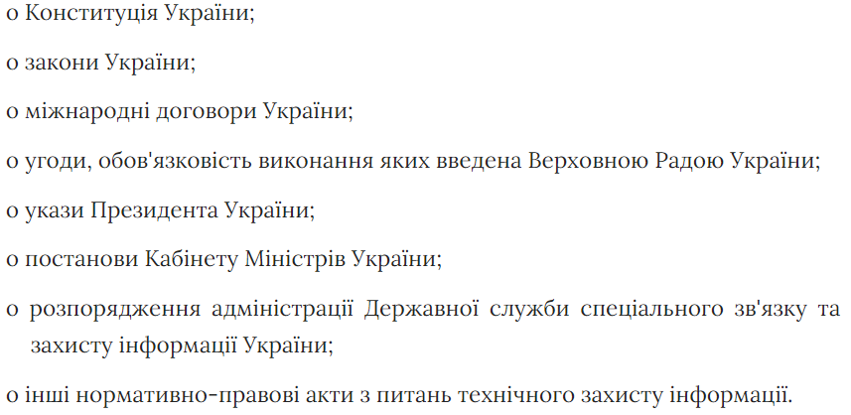
Правову основу технічного захисту інформації в Україні становлять

Slide 15
Види захисту інформації

Slide 16
Види захисту інформації поділяються
Технічний — забезпечує обмеження доступу до носія повідомлення апаратно-технічними засобами (антивіруси, фаєрволи, маршрутизатори, смарт-карти тощо):
попередження витоку по технічним каналам;
попередження блокування ;
Інженерний — попереджує руйнування носія внаслідок навмисних дій або природного впливу інженерно-технічними засобами (сюди відносять обмежуючі конструкції, охоронно-пожежна сигналізація).
Криптографічний — попереджує доступ за допомогою математичних перетворень повідомлення:
попередження несанкціонованої модифікації ;
попередження несанкціонованого розголошення.
Організаційний — попередження доступу на об'єкт інформаційної діяльності сторонніх осіб за допомогою організаційних заходів (правила розмежування доступу).

Slide 17
Комплексна система захисту інформації
Комплексна система захисту інформації (КСЗІ) — взаємопов'язана сукупність організаційних та інженерно-технічних заходів, засобів і методів захисту інформації (ЗІ), спрямованих на забезпечення захисту інформації від розголошення, витоку і несанкціонованого доступу. Організаційні заходи є обов’язквою складовою побудови КСЗІ.
Створення КСЗІ в ІТС здійснюється відповідно до нормативного документа системи технічного захисту інформації НД ТЗІ 3.7-003-05 "Порядок проведення робіт із створення комплексної системи захисту інформації в інформаційно-телекомунікаційній системі" на підставі технічного завдання (далі - ТЗ), розробленого згідно з вимогами нормативного документу системи технічного захисту інформації НД ТЗІ 3.7-001-99 "Методичні вказівки щодо розробки технічного завдання на створення комплексної системи захисту інформації в автоматизованій системі".

Slide 18
До складу КСЗІ входять заходи та засоби, які реалізують способи, методи, механізми захисту інформації від:
- витоку технічними каналами, до яких відносяться канали побічних електромагнітних випромінювань і наведень, акустоелектричні та інші канали;
- несанкціонованих дій та несанкціонованого доступу до інформації, що можуть здійснюватися шляхом підключення до апаратури та ліній зв’язку, маскування під зареєстрованого користувача, подолання заходів захисту з метою використання інформації або нав’язування хибної інформації, застосування закладних пристроїв чи програм, використання комп’ютерних вірусів тощо;
- спеціального впливу на інформацію, який може здійснюватися шляхом формування полів і сигналів з метою порушення цілісності інформації або руйнування системи захисту.

Slide 19
Алгоритм побудови КСЗІ
Аудит
Аналіз поточного стану інформаційної безпеки
Розробка технічного завдання
Аналіз вразливості інформаційної системи
Визначення вимог до системи захисту
Розробка інформаційної моделі КСЗІ
Визначення технічного рішення
Визначення детального переліку обладнання, програмного забезпечення та змісту робіт
Опис технічного рішення (робочий проект)
Визначення вартості
Реалізація КСЗІ
Побудова повного комплексу засобів захисту
Тестування КСЗІ
Експертиза
Отримання експертного висновку (атестата)
Експлуатація
Підтримка актуальності КСЗІ протягом життєвого циклу

Slide 20
Одним з напрямків захисту інформації в комп'ютерних системах є технічний захист інформації (ТЗІ).
В свою чергу, питання ТЗІ розбиваються на два великих класи задач:
- захист інформації від несанкціонованого доступу (НСД)
- захист інформації від витоку технічними каналами.
Для забезпечення ТЗІ створюється комплекс технічного захисту інформації, що є складовою КСЗІ.

Slide 21
Технічний захист інформації на мережевому рівні

Slide 22
В комунікаційних системах використовуються такі засоби мережевого захисту інформації:
міжмережеві екрани (англ. Firewall) — для блокування атак з зовнішнього середовища (Fortinet FortiGate, Cisco Firepower). Вони керують проходженням мережевого трафіку відповідно до правил (англ. policies) захисту. Як правило, міжмережеві екрани встановлюються на вході мережі і розділяють внутрішні (приватні) та зовнішні (загального доступу) мережі.
системи виявлення втручань (англ. Intrusion Detection System) — для виявлення спроб несанкціонованого доступу як ззовні, так і всередині мережі, захисту від атак типу «відмова в обслуговуванні». Використовуючи спеціальні механізми, системи виявлення вторгнень здатні попереджувати шкідливі дії, що дозволяє значно знизити час простою внаслідок атаки і витрати на підтримку працездатності мережі.

Slide 23
засоби створення віртуальних приватних мереж (англ. Virtual Private Network) — для організації захищених каналів передачі даних через незахищене середовище. Віртуальні приватні мережі забезпечують прозоре для користувача сполучення локальних мереж, зберігаючи при цьому конфіденційність та цілісність інформації шляхом її динамічного шифрування.
засоби аналізу захищеності — для аналізу захищеності корпоративної мережі та виявлення можливих каналів реалізації загроз інформації (Symantec Enterprise Security Manager, Symantec NetRecon). Їх застосування дозволяє попередити можливі атаки на корпоративну мережу, оптимізувати витрати на захист інформації та контролювати поточний стан захищеності мережі.

Slide 24
Засоби та заходи ТЗІ
Захист інформації від її витоку технічними каналами зв'язку забезпечується такими засобами та заходами:
використанням екранованого кабелю та прокладка проводів та кабелів в екранованих конструкціях;
встановленням на лініях зв'язку високочастотних фільтрів;
побудовою екранованих приміщень («капсул»);
використанням екранованого обладнання;
встановленням активних систем зашумлення;
створенням контрольованої зони.

Slide 25
Модель порушника
Модель порушника представляє собою опис можливих дій порушника, який складається на основі аналізу типу зловмисника, рівня його повноважень, знань, теоретичних та практичних можливостей.
Порушників прийнято поділяти на зовнішніх і внутрішніх.
До внутрішніх належать співробітники, користувачі інформаційної системи, які можуть наносити шкоду інформаційним ресурсам як ненавмисно, так і навмисно; технічний персонал, який обслуговує будівлі і приміщення (електрики, сантехніки, прибиральниці тощо); персонал, який обслуговує технічні засоби (інженери, техніки).

Slide 26
Зовнішні порушники - це сторонні особи, які знаходяться поза контрольованою зоною організації або не авторизовані для використання даної комп’ютерної системи. Це означає, що вони не мають в системі облікового запису і згідно системної політики безпеки взагалі не можуть працювати в даній системі. Приклад зовнішніх порушників: відвідувачі, які можуть завдати шкоди навмисно або через незнання існуючих обмежень; кваліфіковані хакери; особи, яких найняли конкуренти для отримання необхідної інформації; порушники пропускного режиму.

Slide 27
Cтупені деталізації моделі порушника:
- змістовна модель порушників - відображає причини й мотивацію дій порушників, переслідувані ними цілі і загальний характер дій у процесі підготовки і здійснення порушення інформаційної безпеки. Побудувавши змістовну модель, адміністратори безпеки можуть визначити мету порушника, його рівень знань, кваліфікацію, розташування та т.п.
- сценарії впливу порушників - визначають класифіковані типи порушень з конкретизацією алгоритмів і етапів, а також способи дії на кожному етапі. Розробивши сценарії впливу, адміністратори безпеки отримають можливу послідовність дій зловмисника для нанесення збитків інформаційним ресурсам.
- математична модель впливу порушників представляє собою формалізований опис сценаріїв у вигляді логіко-алгоритмічної послідовності дій порушників, кількісних значень, що параметрично характеризують результати дій, і функціональних (аналітичних, числових чи алгоритмічних) залежностей, які описують процеси взаємодії порушників з елементами об’єкту і системи охорони.

Slide 28
Класифікація порушників:
- Класифікація порушників інформаційної безпеки за метою порушення. Класифікація за метою порушення проводиться для визначення мотивів порушника. Дії порушника в залежності від мети можуть бути спрямовані як на інформацію, так і на матеріальні носії інформації.
- Класифікація порушників інформаційної безпеки за рівнем знань про автоматизовані системи. В залежності від рівня знань, якими володіє порушник, може бути нанесений певний рівень збитків інформаційним ресурсам організації.
- Класифікація порушника за місцем дії. Ця класифікація проводиться для визначення розташування порушника відносно організації під час здійснення спроби несанкціонованого доступу до інформаційного ресурсу.

Slide 29
Класифікація порушників за методами і способами, якими вони користуються. Порушник може отримати конфіденційну інформацію та інформацію з обмеженим доступом, користуючись при цьому різними методами та засобами.
- Класифікація порушників за рівнем можливостей, які надані їм засобами автоматизованої системи та обчислювальної техніки. Внутрішніх порушників можна класифікувати за наданим рівнем повноважень у системі. Адже чим більше повноважень, там більше можливостей доступу до інформації з обмеженим доступом.
- Класифікація порушників за мотивом порушень. Порушення можна розбити на дві групи - навмисні та ненавмисні. Ненавмисні порушення частіше всього здійснюються в результаті недостатньої кваліфікації, неуважності персоналу. Порушники, які наносять збитків інформаційним ресурсам навмисно, мають певну мету, готують план реалізації атаки на інформаційний ресурс.

Slide 30
Модель загроз в інформаційних мережах
№ | Вид загроз | Ймовірність | Що порушує | Рівень шкоди | Механізм реалізації
Моніторинг (розвідка) мережі
1 | Розвідка, аналіз трафіка | висока | к, ц, д | відсутня | Перехоплення інформації, що пересилаються у незашифрованому виді в широкомовному середовищі передачі даних, відсутність виділеного каналу зв’язку між об’єктами ОМ.
Несанкціонований доступ до інформаційних ресурсів із ОМ
1 | Підміна (імітація) довіреного об’єкта або суб’єкта ОМ з підробленням мережних адрес тих об’єктів, що атакують | висока | к, ц, д | середній | Фальсифікація (підроблення мережних адрес ІР-адреси, повторне відтворення повідомлень при відсутності віртуального каналу, недостатні ідентифікації та автентифікації при наявності віртуального каналу

Slide 31
2 | Зміна маршрутизації | Непри-пустимо висока | к, ц, д | низький | Зміна параметрів маршрутизації і змісту інформації, що передається, внаслідок відсутності контролю за маршрутом повідомлень чи відсутності фільтрації пакетів з невірною адресою
3 | Селекція потоку інформації й збереження її | висока | к, ц, д | високий | Використанням недоліків алгоритмів віддаленого пошуку шляхом впровадження в розподілену обчислювальну систему хибних об’єктів (атаки типу “людина в середині”).
4 | Подолання систем адміністрування доступом до робочих станцій, локальних мереж та захищеного інформаційного об’єкту, заснованих на атрибутах робочих станцій чи засобів управління доступом та маршрутизації (маскування) відповідних мереж – (файрволів, проксі – серверів, маршрутизаторів та т.п.). | висока | к, ц, д | високий | Використання недоліків систем ідентифікації та автентифікації, заснованих на атрибутах користувача (ідентифікатори, паролі, біометричні дані та т. ін.). Недостатні ідентифікації та автентифікації об’єктів ОМ, зокрема адреси відправника

Slide 32
Специфічні загрози інформаційним об’єктам
1 | Подолання криптографічної захищеності інформаційних об’єктів, що перехоплені | низька | к | високий | Використання витоків технічними каналами, вилучення із мережі та специфічних вірусних атак шляхом впровадження програм-шпигунів (spyware) із розкриттям ключових наборів
2 | Подолання криптографічної захищеності інформаційних об’єктів робочих станцій | низька | к | високий | Несанкціонований доступ до інформаційних об’єктів із використанням недоліків систем ідентифікації та автентифікації, заснованих на атрибутах користувача (ідентифікатори, паролі, біометричні дані та т. ін.) із розкриттям ключових наборів
3 | Модифікація переданих даних, даних чи програмного коду, що зберігаються в елементах обчислювальних систем. | висока | ц, д | високий | Модифікація чи підміна інформаційних об’єктів (програмних кодів) чи їх частин шляхом впровадження руйнуючих програмних засобів чи зміни логіки роботи програмного файлу із використанням спеціальних типів вірусних атак, спроможних здійснити те чи інше порушення цілісності Викривлення певної кількості символів інформаційного об’єкту із використанням спеціальних впливів на інформацію технічними каналами в локальній мережі чи в елементах розподіленої мережі

Slide 33
4 | Блокування сервісу чи перевантаження запитами системи управління доступом (відмова в обслуговуванні) | висока | д | високий | Використання атак типу “спрямований шторм” (Syn Flood), передачі на об’єкт, що атакується, не коректних, спеціально підібраних запитів
 |  |  |  |  | Використання анонімних (чи із модифікованими адресами) запитів на обслуговування типу електронної пошти (spam) чи вірусних атак спеціального типу
Наявність такої інформації дозволяє побудувати більш предметну загальну модель системи захисту; оцінити значення залишкового ризику, як функцію захищеності по кожній із функціональних властивостей захищеності; визначити структуру системи захисту та її основні компоненти.
Слід врахувати, що наведені оцінки ймовірностей та величини можливої шкоди кожної із загроз в даному прикладі моделі загроз носять ілюстративний характер. Для випадків конкретних мереж ці величини повинні бути визначеними фахівцями служби захисту відповідного підприємства за окремими методиками.

Slide 34
Державна служба спеціального зв'язку та захисту інформації України (Держспецзв'язку) є державним органом, який призначений для забезпечення функціонування і розвитку державної системи урядового зв’язку, Національної системи конфіденційного зв’язку, формування та реалізації державної політики у сферах криптографічного та технічного захисту інформації, кіберзахисту, телекомунікацій, користування радіочастотним ресурсом України, поштового зв’язку спеціального призначення, урядового фельд’єгерського зв’язку, а також інших завдань відповідно до закону.

Slide 35
Основними завданнями Державної служби спеціального зв’язку та захисту інформації України є:
формування та реалізація державної політики у сферах криптографічного та технічного захисту інформації, кіберзахисту, телекомунікацій, користування радіочастотним ресурсом України, поштового зв’язку спеціального призначення, урядового фельд’єгерського зв’язку, захисту державних інформаційних ресурсів та інформації, вимога щодо захисту якої встановлена законом, в інформаційних, телекомунікаційних та інформаційно-телекомунікаційних системах і на об’єктах інформаційної діяльності, а також у сферах використання державних інформаційних ресурсів в частині захисту інформації, протидії технічним розвідкам, функціонування, безпеки та розвитку державної системи урядового зв’язку, Національної системи конфіденційного зв’язку;
формування та реалізація державної політики щодо захисту у кіберпросторі державних інформаційних ресурсів та інформації, вимога щодо захисту якої встановлена законом, кіберзахисту об’єктів критичної інформаційної інфраструктури, здійснює державний контроль у цих сферах; координує діяльність інших суб’єктів забезпечення кібербезпеки щодо кіберзахисту; забезпечує створення та функціонування Національної телекомунікаційної мережі, впровадження організаційно-технічної моделі кіберзахисту; здійснює організаційно-технічні заходи із запобігання, виявлення та реагування на кіберінциденти і кібератаки та усунення їх наслідків; інформує про кіберзагрози та відповідні методи захисту від них; забезпечує впровадження аудиту інформаційної безпеки на об’єктах критичної інфраструктури, встановлює вимоги до аудиторів інформаційної безпеки, визначає порядок їх атестації (переатестації); координує, організовує та проводить аудит захищеності комунікаційних і технологічних систем об’єктів критичної інфраструктури на вразливість; забезпечує функціонування Державного центру кіберзахисту, урядової команди реагування на комп’ютерні надзвичайні події України CERT-UA;
участь у формуванні та реалізації державної політики у сфері електронного документообігу в частині захисту інформації державних органів та органів місцевого самоврядування, розробленні та впровадженні електронного цифрового підпису, крім питань правового регулювання його застосування, в державних органах та органах місцевого самоврядування;
забезпечення в установленому порядку та в межах компетенції діяльності суб’єктів, які безпосередньо здійснюють боротьбу з тероризмом.

Slide 36
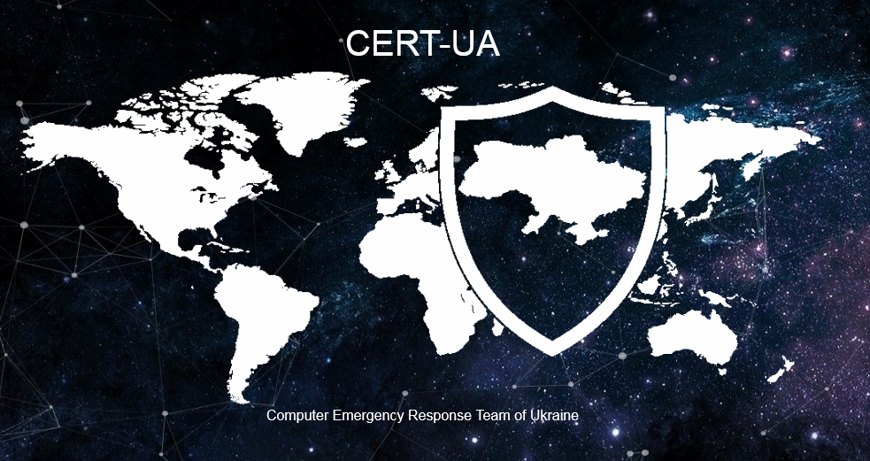
Команда реагування на комп'ютерні надзвичайні події України (англ. Computer Emergency Response Team of Ukraine, CERT-UA) — спеціалізований структурний підрозділ Державного центру кіберзахисту Державної служби спеціального зв'язку та захисту інформації України.
Метою діяльності CERT-UA є забезпечення захисту державних інформаційних ресурсів та інформаційних і телекомунікаційних систем від несанкціонованого доступу, неправомірного використання, а також порушень їх конфіденційності, цілісності та доступності.

Slide 37
Завданнями урядової команди реагування на комп’ютерні надзвичайні події України CERT-UA українським законодавством визначено:
збір та аналіз даних про кіберінциденти, ведення державного реєстру кіберінцидентів;
практична допомога власникам об’єктів кіберзахисту з питань запобігання, виявлення та усунення наслідків кіберінцидентів щодо цих об’єктів;
проведення практичних семінарів з питань кіберзахисту;
підготовка офіційних рекомендацій щодо протидії сучасним видам кібератак та кіберзагроз, які розміщуються на веб-сайті CERT-UA;
взаємодія з правоохоронними органами, своєчасне їх інформування про кібератаки;

Slide 38
взаємодія з іноземними та міжнародними організаціями з питань реагування на кіберінциденти, зокрема в рамках участі у Форумі команд реагування на інциденти безпеки (англ. Forum for Incident Response and Security Teams, FIRST);
взаємодія з іншими українськими командами реагування на комп’ютерні надзвичайні події; підприємствами та організаціями, які забезпечують безпеку кіберпростору;
аналіз інформації громадян про кіберінциденти щодо об’єктів кіберзахисту;
сприяння органам державної влади, військовим формуванням, підприємствам, установам та організаціям, громадянам України у вирішенні питань кіберзахисту та протидії кіберзагрозам.

Slide 39
Які вимоги щодо захисту інформації діють у воєнний час?

Slide 40
Які загрози для інформації існують у воєнний час?

Slide 41
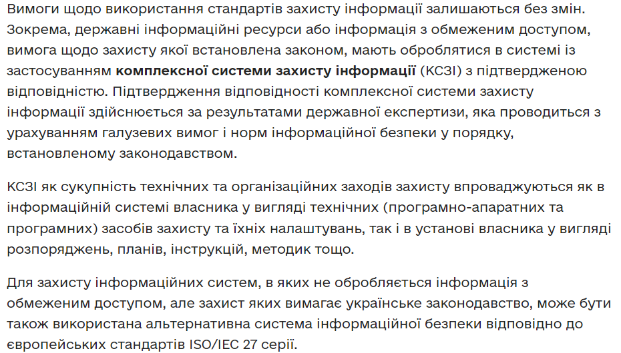
Які стандарти захисту інформації актуальні в Україні під час дії воєнного стану?

Slide 42
Чи можна побудувати КСЗІ під час дії воєнного стану?
https://armyinform.com.ua/2022/07/19/yak-u-voyennyj-chas-zahystyty-informacziyu-v-informsystemah/

Slide 43
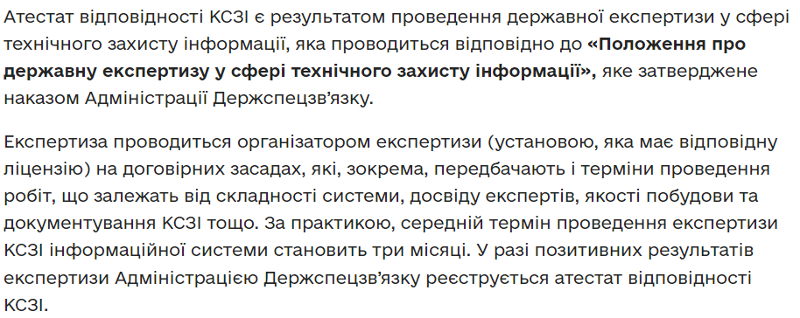
Як отримати атестат відповідності КСЗІ та скільки часу забирає процедура?

Slide 44
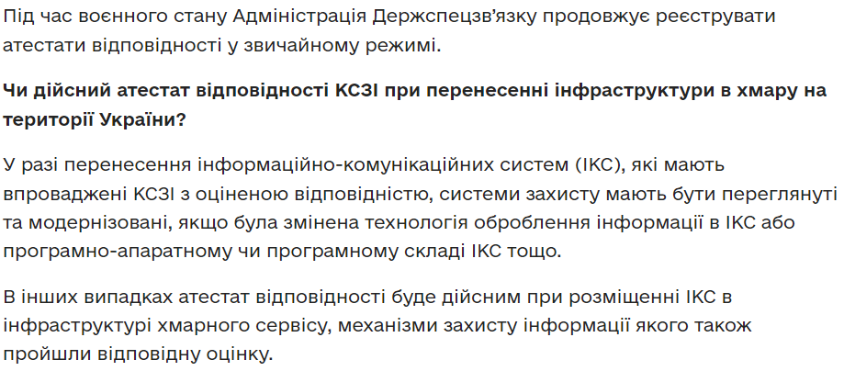
Чи можна зареєструвати атестат відповідності КСЗІ під час війни?

Slide 45
Чи можна на час дії воєнного стану працювати без атестата відповідності КСЗІ або сертифіката відповідно до стандартів ISO/IEC 27, якщо у звичайний час законом такі вимоги передбачені?
Згідно https://armyinform.com.ua/2022/07/19/yak-u-voyennyj-chas-zahystyty-informacziyu-v-informsystemah/
За Олександр Козубенко

Slide 46
Закони України щодо інформаційної безпеки:
Закон України «Про інформацію» від 02.10.1992 № 2657-XII
Закон України «Про захист інформації в інформаційно-телекомунікаційних системах» від 05.07.1994 № 80/94-ВР
Закон України «Про державну таємницю» від 21.01.1994 № 3855-XII
Закон України «Про захист персональних даних» від 01.06.2010 № 2297-VI

Slide 47
Постанови Кабінету міністрів України:
Постанова Кабінету міністрів України «Про затвердження Правил забезпечення захисту інформації в інформаційних, телекомунікаційних та інформаційно-телекомунікаційних системах» від 29.03.2006 №373
Постанова Кабінету міністрів України «Про затвердження Інструкції про порядок обліку, зберігання і використання документів, справ, видань та інших матеріальних носіїв інформації, які містять службову інформацію» від 27 листопада 1998 р. №1893

Slide 48
Нормативні документи в галузі технічного захисту інформації та державні стандарти України стосовно створення і функціонування КСЗІ:
НД ТЗІ 3.7-003-05 Порядок проведення робіт із створення комплексної системи захисту інформації в інформаційно-телекомунікаційній системі
Державний стандарт України. Захист інформації. Технічний захист інформації. Порядок проведення робіт. ДСТУ 3396.1-96
НД ТЗІ 1.4-001-2000 Типове положення про службу захисту інформації в автоматизованій системі
НД ТЗІ 2.5-004-99 Критерії оцінки захищеності інформації в комп’ютерних системах від несанкціонованого доступу
НД ТЗІ 2.5-005-99 Класифікація автоматизованих систем і стандартні функціональні профілі захищеності оброблюваної інформації від несанкціонованого доступу
НД ТЗІ 2.5-008-02 Вимоги із захисту конфіденційної інформації від несанкціонованого доступу під час оброблення в автоматизованих системах класу 2
НД ТЗІ 2.5-010-03 Вимоги до захисту інформації WEB-сторінки від несанкціонованого доступу
НД ТЗІ 3.7-001-99 Методичні вказівки щодо розробки технічного завдання на створення комплексної системи захисту інформації в автоматизованій системі
НД ТЗІ 3.6-001-2000 Технічний захист інформації. Комп’ютерні системи. Порядок створення, впровадження, супроводження та модернізації засобів технічного захисту інформації від несанкціонованого доступу
НД ТЗІ 1.1-002-99 Загальні положення щодо захисту інформації в комп'ютерних системах від несанкціонованого доступу

Slide 49
https://armyinform.com.ua/2022/07/19/yak-u-voyennyj-chas-zahystyty-informacziyu-v-informsystemah/

